Slide 1
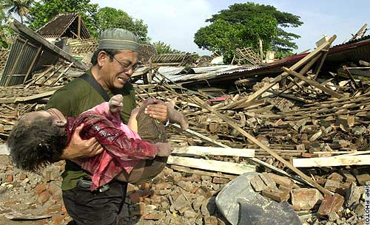
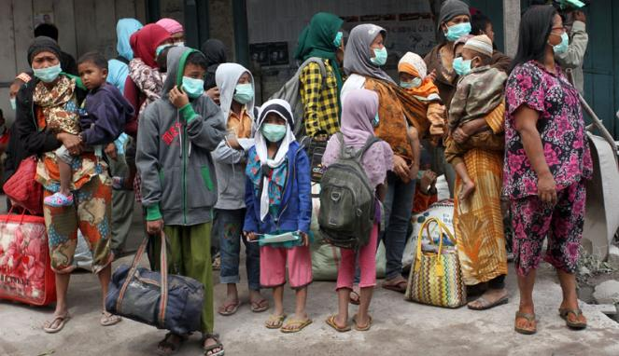
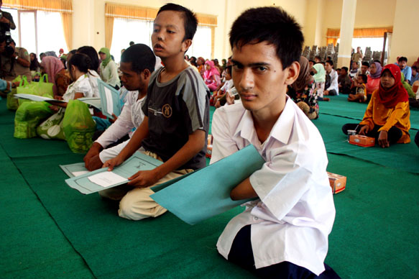
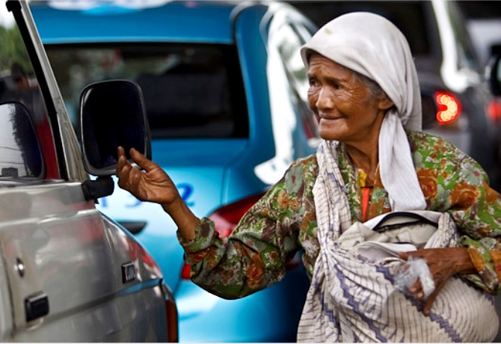
TAJDID PELAYANAN SOSIAL MUHAMMADIYAH
REFLEKSI GERAKAN AL MA’UN ABAD II
Surabaya, 27 Oktober 2024

Slide 2
SUMBER-SUMBER INSPIRASI
وما خلقت الجن والإنس إلا ليعبدون (الذرية : 56)
وَإِذْ قَالَ رَبُّكَ لِلْمَلٰٓئِكَةِ إِنِّى جَاعِلٌ فِى الْأَرْضِ خَلِيفَةً
(البقرة : 30)

Slide 3
Ancaman Menjadi Pendusta Agama
اَرَأَيْتَ الَّذِي يُكَذِّبُ باِلدِّيْن – فَذالِكَ الَّذِي يَدُعُّ اْليَتِيْم – وَلاَ يَحُضَّ عَلَي طَعَامِ الْمِسْكِيْن – فَوَيْلٌ لِلْمُصَلِّيْن – الذِيْنَ هُمْ عَنْ صَلَاِتهِمْ سَاهُوْن – الذِيْنَ هُمْ يُرَاءُوْنَ – وَيَمْنَعُوْنَ الْمَاعُوْن

Slide 4
Isyarat dalam Perintah
Sholat dan Zakat
وأقيموا الصلاة وأتوا الزكاة

Slide 5
Isyarat dalam Gerakan Sholat
Sholat dimulai dengan
TAKBIROTUL IKROM
dan diakhiri dengan SALAM

Slide 6
SUMBER ENERGI
PENGAJIAN RUTIN MUHAMMADIYAH

Slide 7
PELAKSANAAN GERAKAN AL MA’UN
Rumah Miskin
Rumah Yatim (Panti Asuhan)
Kegiatan Sosial Tahunan berkala
Dll

Slide 8
SASARAN BARU GERAKAN AL MA’UN
PEMERLU PELAYANAN KESEJAHTERAAN SOSIAL (PPKS)
BALITA telantar
Anak Telantar
Anak berhadapan dengan hukum
Anak Jalanan
Anak dengan Kedisabilitasan (ADK)
Anak yang memerlukan perlindungan khusus
Lanjut Usia Telantar
Penyandang Disabilitas
Tuna Susila
Gelandangan
Pengemis
Pemulung
Kelompok Minoritas
14. BEKAS WARGA BINAAN PEMASYARAKATAN (BWBP)
15. ORANG DENGAN HIV/AIDS (ODHA)
16. KORBAN PENYALAHGUNAAN NAPZA
17. KORBAN TRAFFICKING
18. KORBAN TINDAK KEKERASAN
19. PEKERJA MIGRAN BERMASALAH SOSIAL (PMBS)
20. KORBAN BENCANA ALAM
21. KORBAN BENCANA SOSIAL
22. PEREMPUAN RAWAN SOSIAL EKONOMI
23. FAKIR MISKIN
24. KELUARGA BERMASALAH SOCIAL PSIKOLOGIS
25. KELUARGA BERUMAH TIDAK LAYAK HUNI
26. KOMUNITAS ADAT TERPENCIL

Slide 9
SASARAN PENGEMBANGAN LAYANAN
Keluarga
Komunitas
Lembaga

Slide 10
CONTOH KEGIATAN LAYANAN KELUARGA
pengajian (online/ofline) dengan tema kessos
pelatihan Pendamping lansia dan difabilitas
Lembaga konsultasi keluarga
Santunan dan asuhan keluarga
Pemberdayaan ekonomi keluarga
Bedah rumah miskin
dll

Slide 11
CONTOH KEGIATAN LAYANAN KOMUNITAS
Cabang – ranting dapat dimasukkan sebagai komunitas
pengajian (online/ofline) dengan tema kessos
Muhammadiyah senior care – griya lansia
Pendirian Gerakan ‘aisyiyah cinta anak (gaca)
Pembentukan himpunan difabel Muhammadiyah (hidimu )
dll

Slide 12
CONTOH KEGIATAN LAYANAN LEMBAGA
Melembagakan (meng-AUM-kan) program layanan untuk PPKS
Memodernisasi AUM Sos atau LKS yang sudah berdiri, dengan cara:
Melengkapi izin operasional ke Dinas Sosial
Mengikuti akreditasi lembaga
Mengikutkan tenaga yang terlibat dalam sertifikasi SDM kessos
Pelatihan manajemen pengelolaan AUM,
dll

Slide 13
ALTERNATIF – ALTERNATIF LEMBAGA PELAYANAN SOSIAL

Slide 14
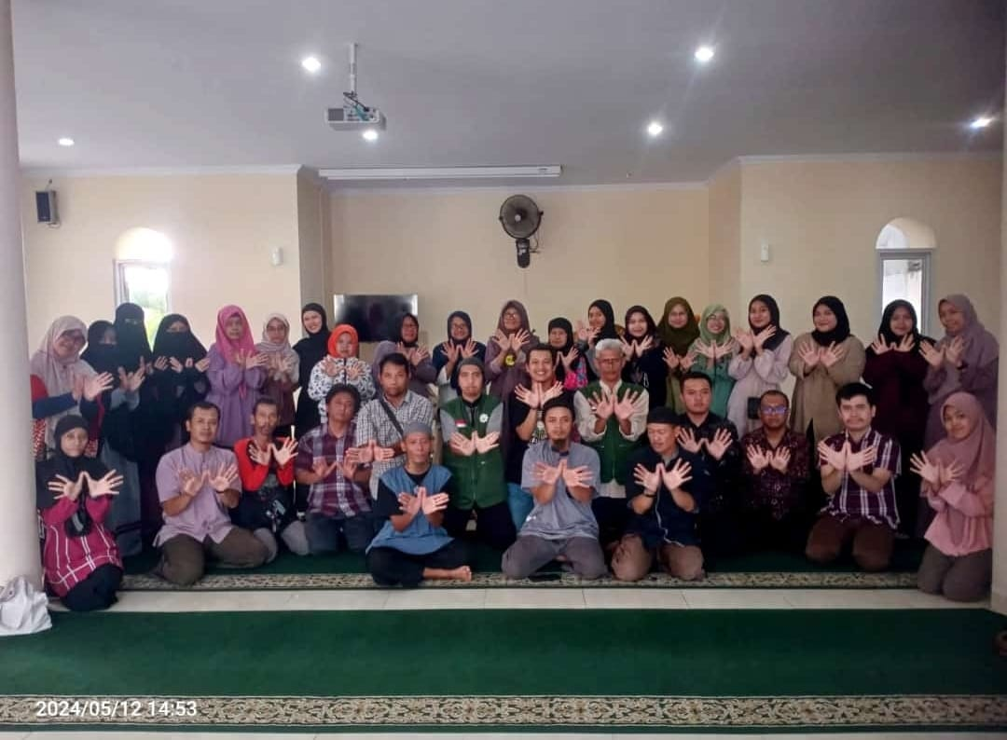
Taman Pendidikan Al Quran
IBNU UMI MAKTUM

Slide 15
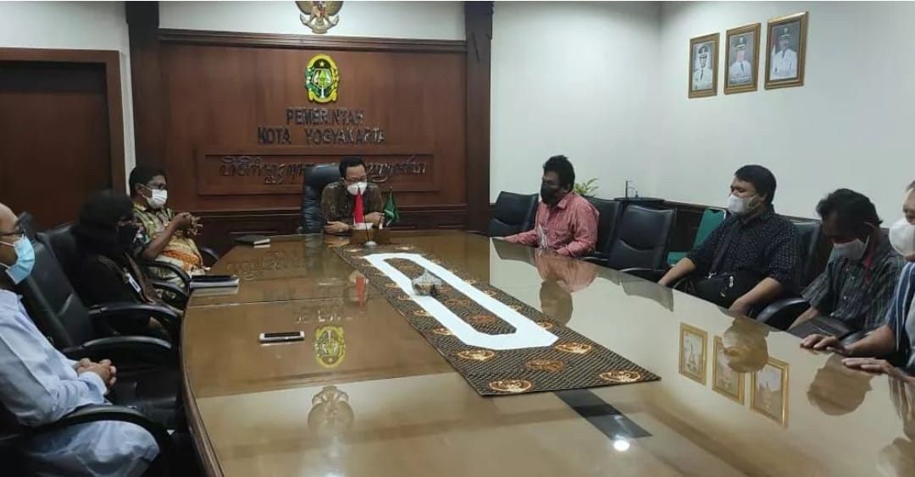
ADVOKASI DAN PENDAMPINGAN Grup Musik tuna Netra
JAYA MUSIK MALIOBORO

Slide 16
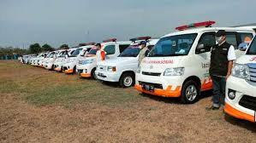
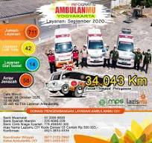
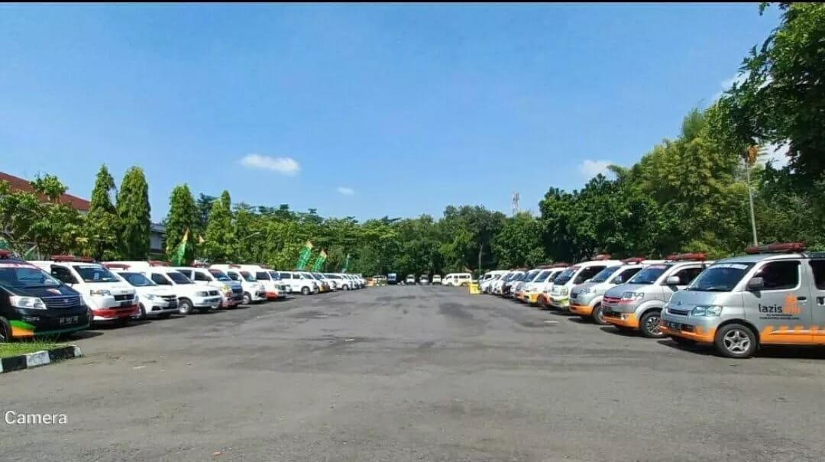
LAYANAN AMBULANMU
(Ambulan Muhammadiyah)

Slide 17
RUMAH SINGGAH
PASIEN MUHAMMADIYAH (RSPM)

Slide 18
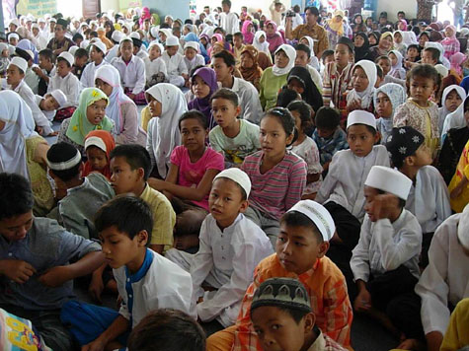
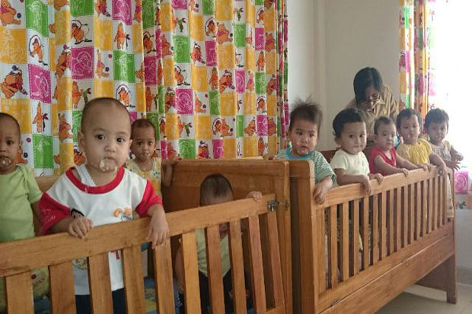
Panti Asuhan Anak (LKSA - MCC)

Slide 19
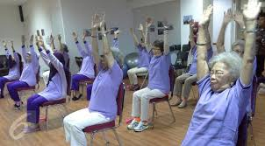
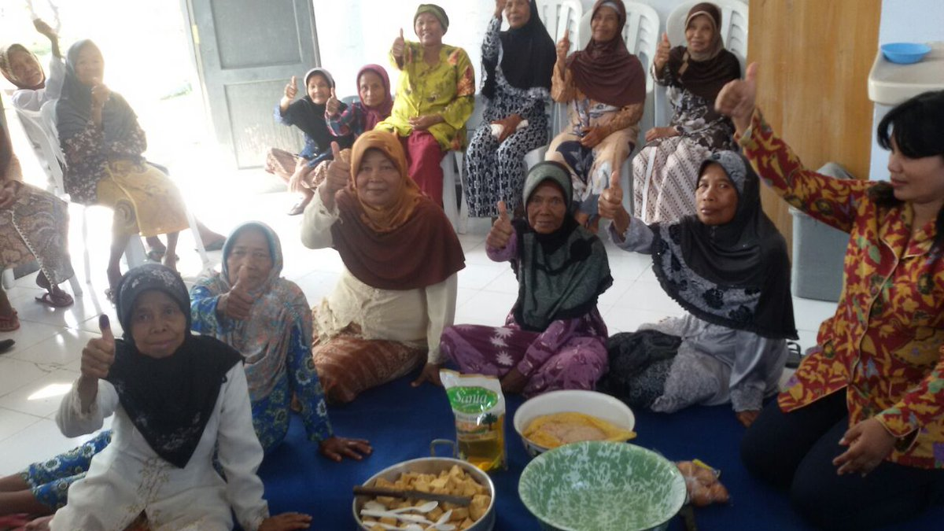
Senior Day Care

Slide 20
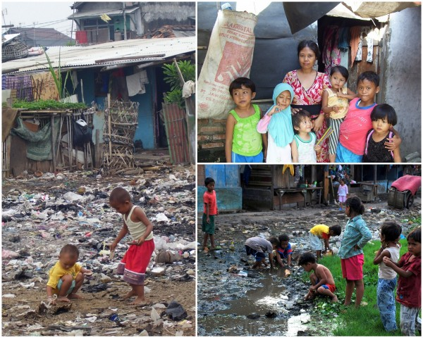
Rumah Singgah Anak Jalanan

Slide 21
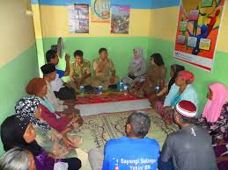
Biro Konsultasi Keluarga Aisyiyah (BIKSA)

Slide 22
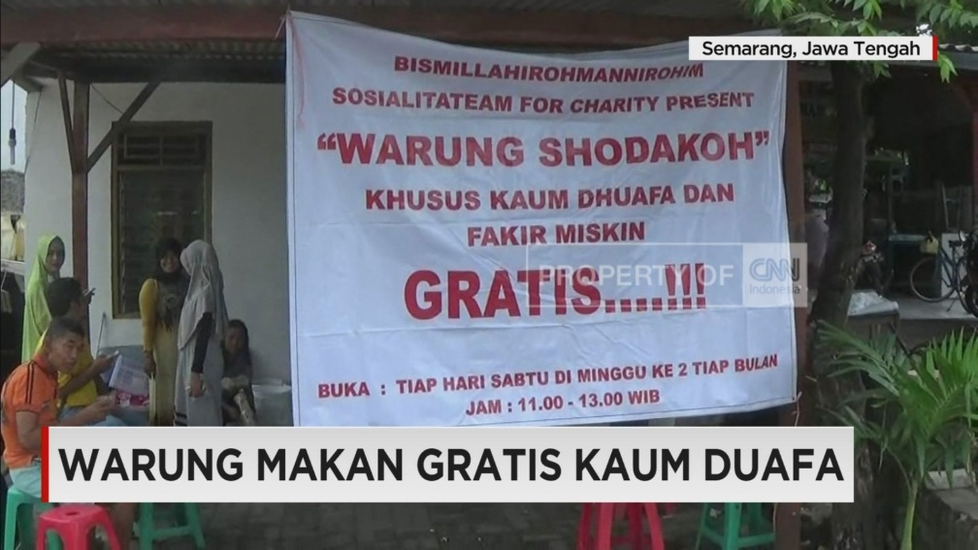
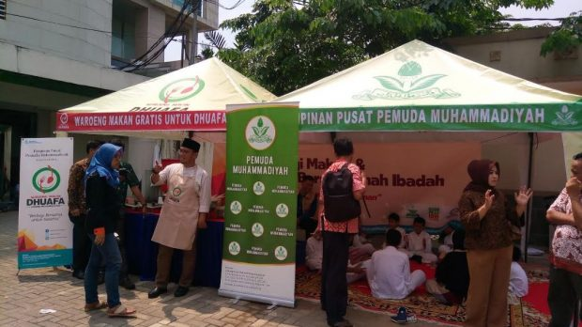
WARUNG
DHU’AFA’

Slide 23
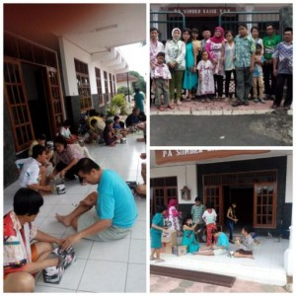
PANTI DIFABLE

Slide 24
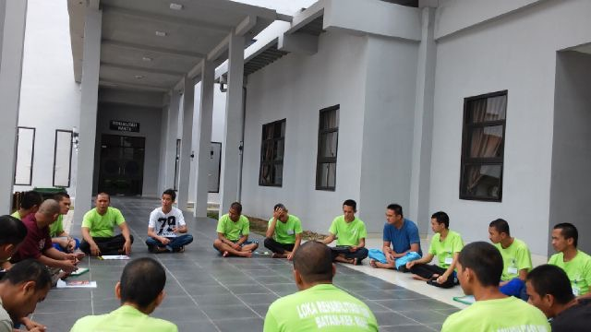
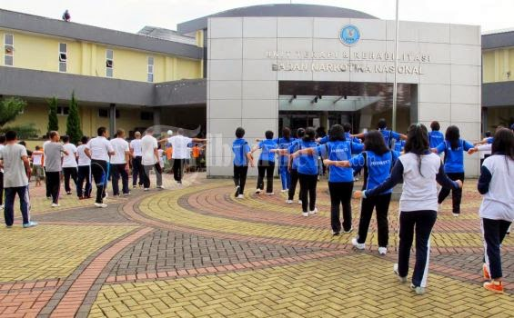
PANTI REHABILITASI KORBAN NARKOTIKA

Slide 25
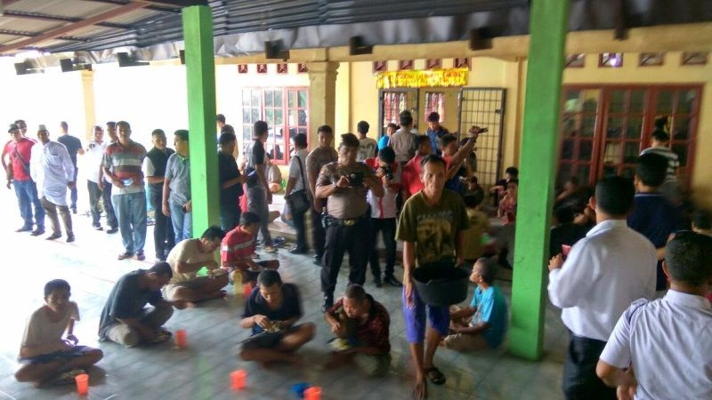
PANTI REHABILITASI KORBAN KEKERASAN

Slide 26
RUMAH SAKINAH
MUHAMMADIYAH

Slide 27
Kita berharap cara kita mengamalkan Islam
(melalui Muhammadiyah dengan Gerakan al Ma’un)
dapat menjadi solusi bagi problem kesejahteraan sosial di sekitar kita.
Sudahkan demikian?

